Slide 1
“Мы слишком часто даем детям ответы, которые надо выучить, а не ставим передними проблемы, которые надо решить”.
Роджер Левин
Формирование
метапредметных связей
на уроках географии
Учитель географии ГБОУ Лицей 1571
Шахбазян Нина Алекеевна

Slide 2
Цель исследования
Задачи исследования
создать условия в системе метапредметных связей в учебно-воспитательном процессе на уроках географии, которые будут способствовать развитию умственных способностей, мыслительной активности, познавательных интересов, самостоятельных суждений и понимания целостной картины мира.
Разработать эффективную систему реализации в
учебно-воспитательном
процессе метапредметных связей между конкретным предметом и предметами
(химией, биологией и
физикой)
Проанализировать данную проблему на практике
Изучить методы, используемые в современном образовательном
процессе при осуществлении
связей на уроках географии

Slide 3
Курчатовский проект новые возможности
Соответствие современным требованиям ФГОС
Метапредметные связи и исследования
Деятельностное освоение учащимися предмета
Проведение индивидуальной и групповой исследовательской работы

Slide 4
Соответствие современным
требованиям ФГОС
Федеральный закон от 29.12.2012 № 273-ФЗ
«Об образовании в Российской Федерации»
ФГОС основного общего образования,
утвержденный приказом Министерства
образования и науки Российской Федерации
17.12.2010 № 1897
Примерная основная образовательная
программа основного общего образования,
одобрена решением федерального учебно- методического объединения по общему образованию (протокол от 8 .04.2015 г. № 1/15)

Slide 5
Программа отдельных учебных
предметов… должны содержать :
Пояснительную записку;
Общую характеристику учебного предмета;
Описание места учебного предмета в учебном плане;
Личностные, метапредметные и предметные результаты освоения конкретного учебного предмета.
личностные результаты;
метапредметные результаты;
предметные результаты.
Источники: ФГОС ООО, ст. 11; - ПООП,
раздел 1.2.3.
ПООП, раздел 1.2.4.
ПООП, раздел 1.2.5.

Slide 6
Личностные, метапредметные
и предметные результаты
Различие в формулировках:
«научится» - результат выходит на итоговую аттестацию;
«получит возможность научиться» (курсив) - дает
возможность для расширения получаемых знаний в
рамках предметной области.

Slide 7
Метапредметность
«Мета» - «за», «через», «над», выход за рамки собственно предмета;
Метапредмет основан на интеграции;
Это предмет нового типа, в основе которого лежит мыследеятельностный тип
интеграции учебного материала;
Метапредмет – это новая образовательная форма.

Slide 8
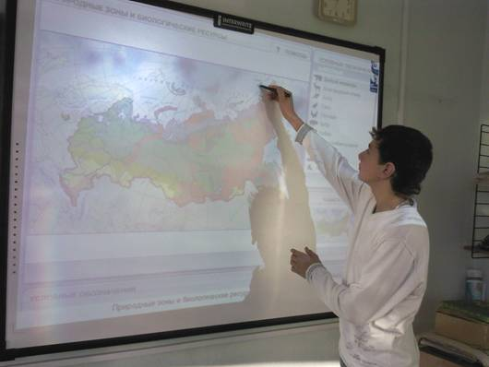
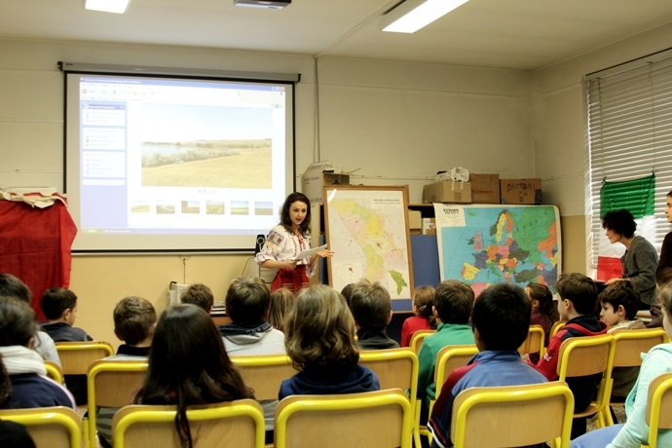
Формирование метапредметных связей на уроках географии
Урок-семинар
урок-исследование
учебная конференция
урок-путешествие
проблемный урок
квест урок

Slide 9
Уроки-практикумы

Slide 10
Формирование метапредметных компетенций на уроках географии
реализуется через внедрение и использование:
Технологий:
Форм обучения:
Методов обучения:
Средств обучения:
дистанционная;
индивидуальная;
групповая;
фронтальная;
устный и письменный опрос.
проектирования;
наблюдения;
тестирования;
наглядный;
практический;
объяснительно-иллюстративный;
исследовательский;
интерактивный.
задания по формированию УУД;
карта наблюдений;
тест - карта;
инновационное учебное оборудование (интерактивная доска, мультимедийный терминал, мобильный класс, программное обеспечение).
информационные технологии;
технология проектирования;
телекоммуникационные технологии.
ПРОДУКТИВНЫЕ

Slide 11
Роль УУД в процессе осуществления метапредметных связей на уроках географии
ИНФОРМАЦИОННЫЕ
КОММУНИКАТИВНЫЕ
владение информационными технологиями – умение
работать со всеми видами
информации
умение вступать в коммуни
кацию с целью быть понятым, владение умениями общения
умение жить и работать вместе с другими людьми, близкими, в коллективе, в команде
способность к созданию собственного продукта, умение
принимать решения и нести ответственность за них
СОЦИАЛЬНЫЕ
ПРОДУКТИВНЫЕ

Slide 12
Отличие метапредметного урока от урока с межпредметными связями и интеграции
Интегрированный урок
Метапредметный урок
Урок с межпредметными связями
ЛИЧНОСТНЫЕ
закрепление знаний
учащихся по предмету за
счет параллельного
освещения изучаемого
материала с точки зрения других наук
глубокое усвоение знаний за счет обобщения,
систематизации ЗУНов по нескольким предметным
областям
личностное совершенствование учащегося
через его познавательное
развитие
развитие личности школьника

Slide 13
Конвергенция наук и технологий в современном мире
Нанотехнологии
Физика
Биотехнологии
Химия
Информационно-коммуникационные технологии
Биология
Когнитивные технологии
География

Slide 14
Основные черты современного
развития в области естественных наук
1. переход к наноразмерам
2. изменение парадигмы развития от анализа к синтезу
3. сближение и взаимопроникновение неорганики и органического мира живой природы
4. междисциплинарный подход вместо узких специализаций

Slide 15
НОВЫЕ ВОЗМОЖНОСТИ
Соответствие современным требованиям ФГОС С(П)ОО
Выполнение метапредметных исследований
Возможность работы учащихся как с отдельными сегментами оборудования, так и с аппаратными комплексами, составленными из единиц оборудования
Деятельностное освоение учащимися предмета
Проведение индивидуальной и групповой исследовательской работы
Возможность реализации индивидуальных проектов

Slide 16
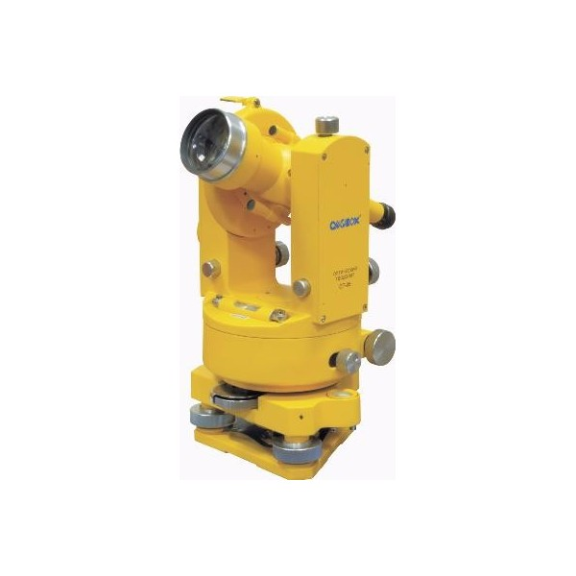
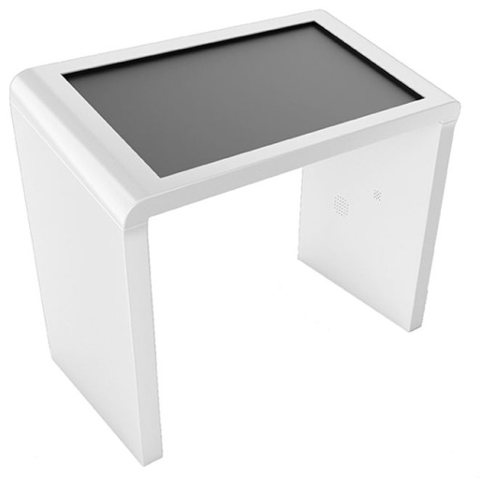
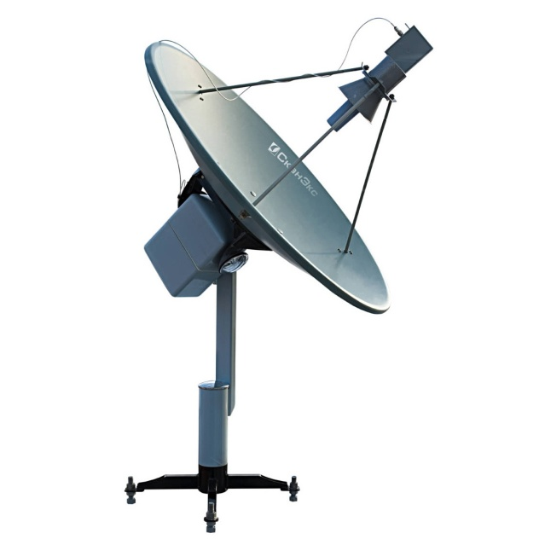
Лаборатория по географии
Цифровое
оборудование
Лабораторное
оборудование

Slide 17
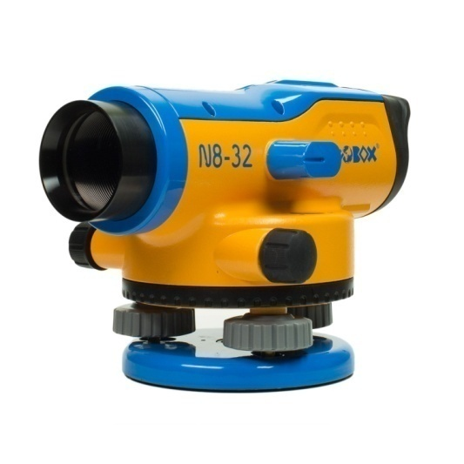
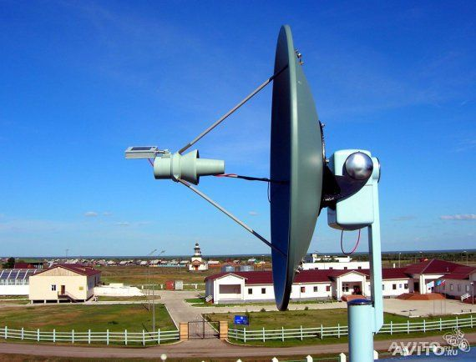
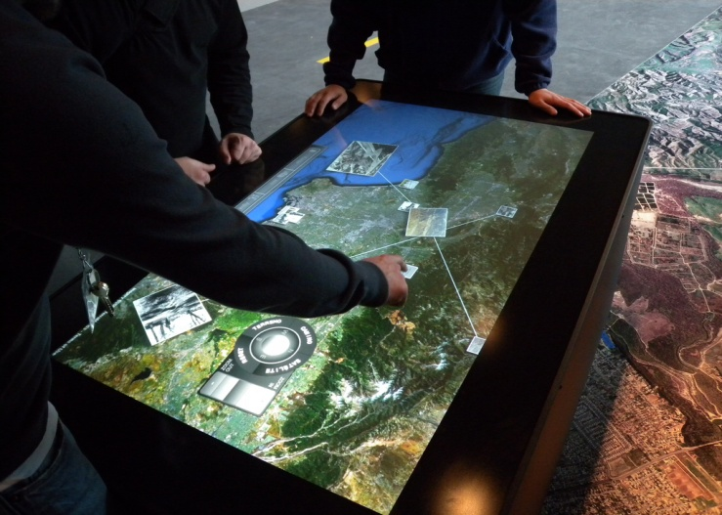
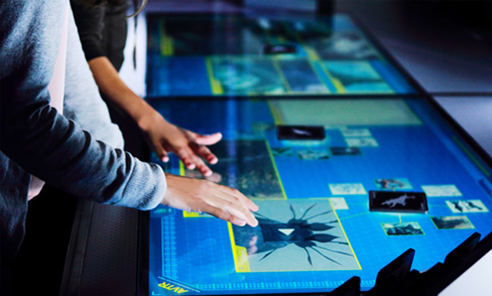
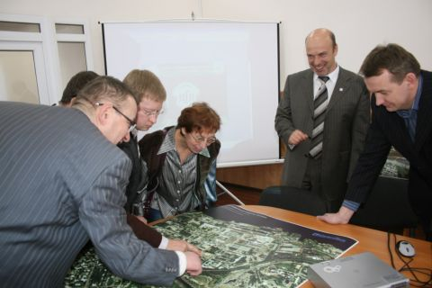
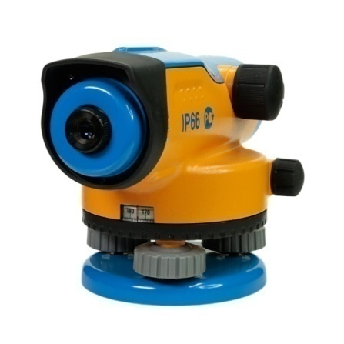
Лаборатория по географии
GeoBox — программное решение на базе ПО Планета СКАНЭКС® (инструмент интерактивной и реалистичной 2D/3D визуализации разнородной геопространственной информации). Представляет собой универсальный web-сайт трехмерных геопорталов. GeoBox -показывает возможности оборудования для приема и
обработки космической информации, изучения метеорологических данных и трехмерных изображений Земли.
АПК Алиса-СК™, созданный в ИТЦ «СКАНЭКС» предназначен для приема данных дистанционного зондирования Земли, позволяет использовать космические технологии, помогающие получать самую современную информацию о процессах и явлениях, происходящих на планете.
Интерактивные столы позволяют работать с интерактивными картами, 3D-моделями природных объектов и явлений, спутниковыми снимками.
Благодаря современной цифровой дистанционной метеостанции возможно создание школьной метеорологической службы, а в комплексе с другим оборудованием (по биологии, химии и физике) — осуществление экологического мониторинга абиотических факторов среды.

Slide 18
Результаты
Умение учиться
В ФГОС «умение учиться» выделено как самостоятельный и важный результат образования. Деятельностное освоение предмета, индивидуальные проекты в условиях конвергентных лабораторий, формируют способность к самостоятельному мышлению и познанию. Результативное образование
Реализация Курчатовского проекта позволит обеспечить высокое качество образования в целом и, прежде всего, по предметам естественно-научного цикла (по физике, химии, биологии, географии).
Оборудование проекта позволяет проводить индивидуальную и групповую исследовательскую работу, готовить учащихся к сдаче ЕГЭ, поступлению на естественно-научные и инженерные факультеты ВУЗов.

Slide 19
Полезные ссылки
http://dogm.mos.ru/projects/modernization-of-the-system-of-general-education-in-the-city-of-moscow/
http://mosmetod.ru/centr/proekty/kurchatovskij-proekt/kurchatovskij-proekt.html
http://school-collection.edu.ru/
http://yugsmartmedia.ru/tsifrovyye-laboratorii/article_post/laboratoriya-po-geografii
http://www.afsedu.ru/fields
http://edcommunity.ru/

Slide 20
Спасибо за внимание

